Slide 1
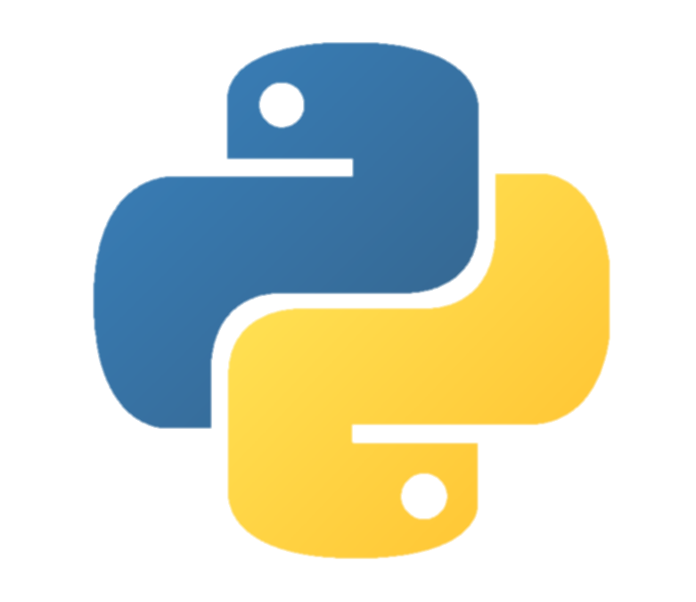


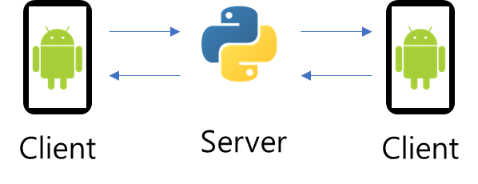
소켓통신
1. 유저ID 생성 후 DB에 저장
2. 게임 방 생성 후 DB에 저장
Client
Server
DB
게임 방 입장
멀티룸 서버
Server
Client 방 정보 조회
DB
Client
Client
Client
Client
같은 방 정보를 가진
client가 둘이라면 스레드 생성

Slide 2
